Slide 1
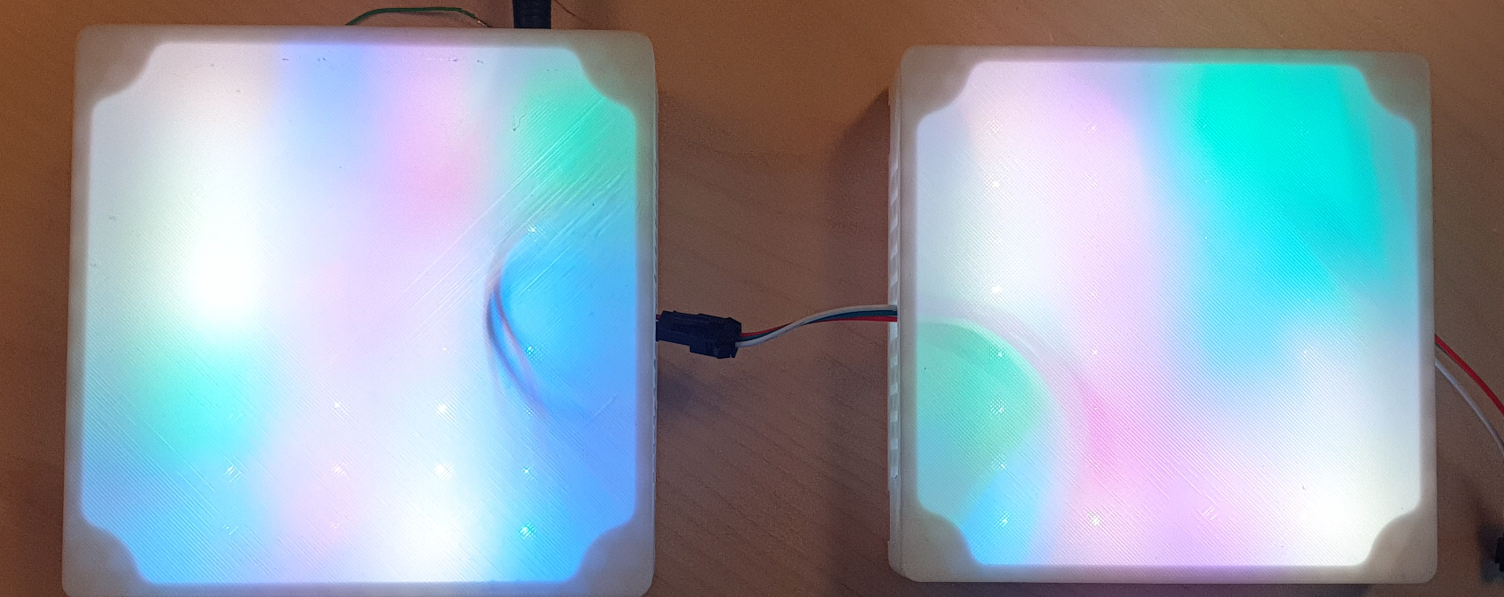
Dancing Lights
William Rogov
Esteban Desmedt
Seraphin Sampers
Mirko Sinnaeve
Elias Vanthorre

Slide 2
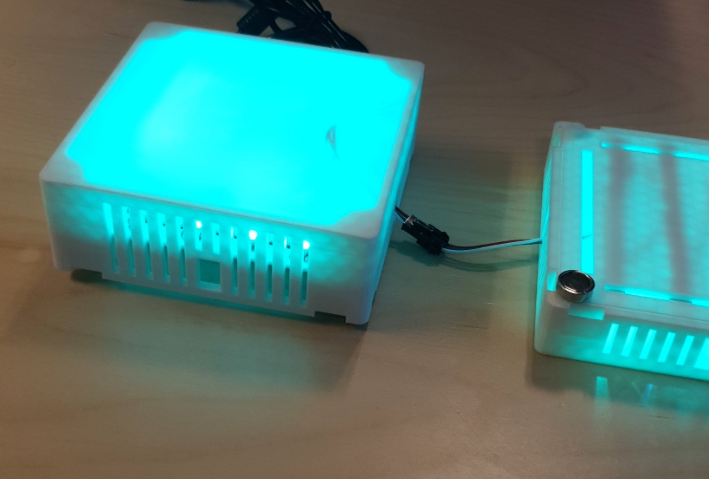
Dancing Lights
Inhoudstabel
1. Opdracht
2. Startsituatie
3. Traject
4. Resultaat

Slide 3
Dancing Lights
1. Opdracht
LED’s “reageren” op geluid (muziek)
Alleenstaand product
Makkelijk uitbreidbaar
Proof of Concept

Slide 4
Dancing Lights
2. Startsituatie
Scratch
Beperkt aantal voorbeeld projecten

Slide 5
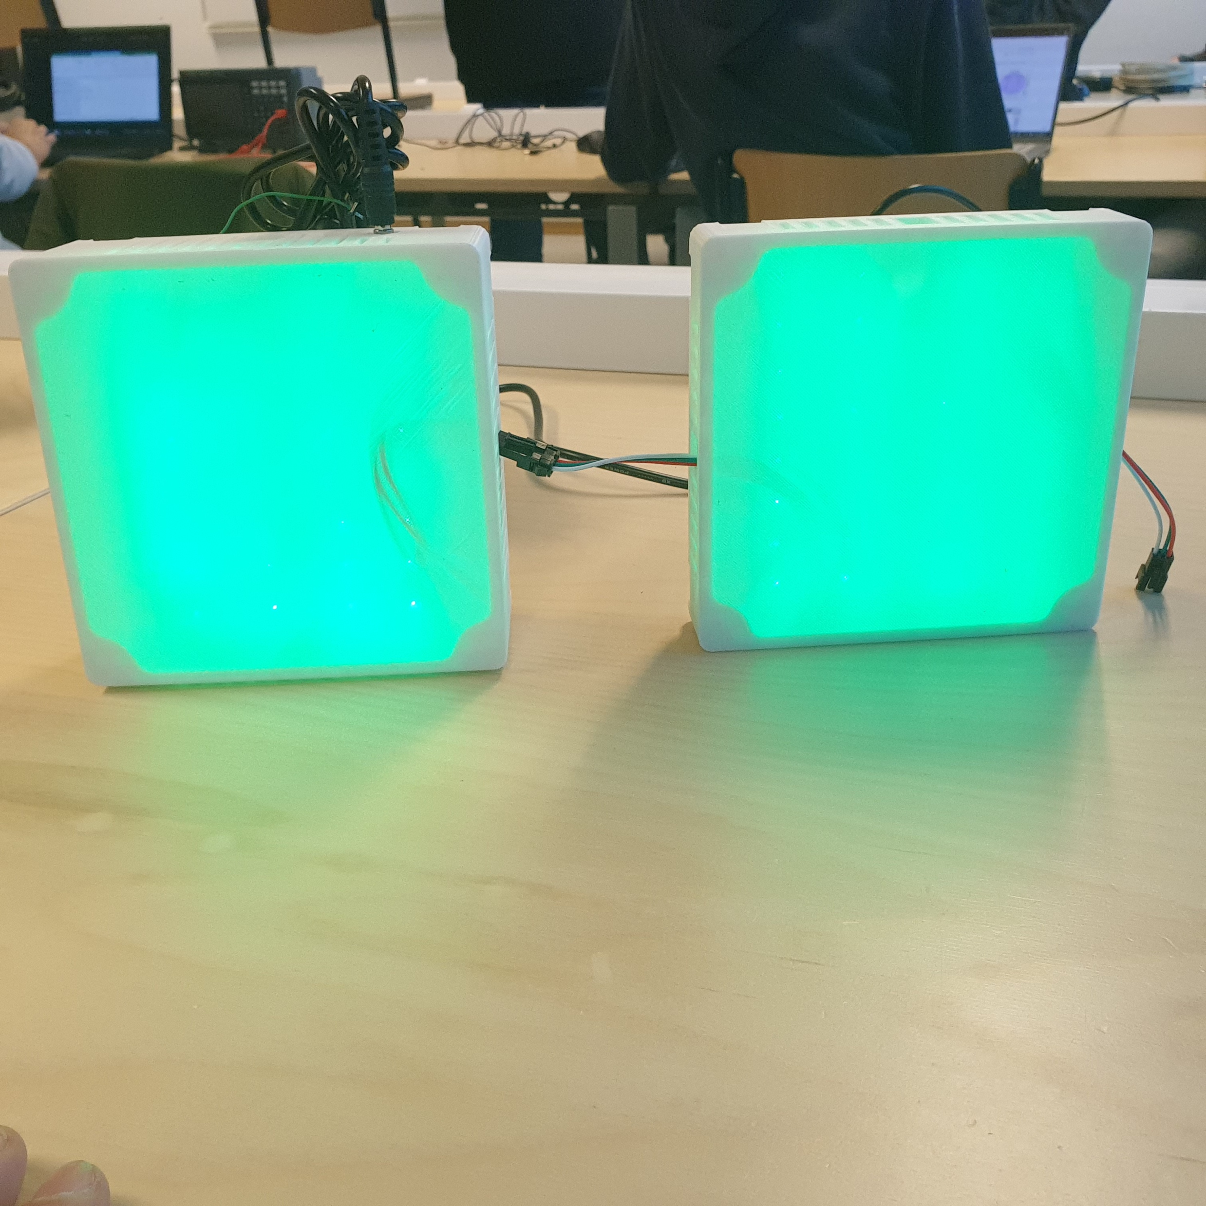
Dancing Lights
3. Traject
Brainstormen (wat & hoe)
LED’s besturen met Raspberry Pi (Effecten)
Microfoon integreren (analoog -> Digitaal) + Hardware (3D-prints)
Alles samenbrengen + MQTT
Documentatie/presentatie

Slide 6
Dancing Lights
4. Resultaat
2 delen : Mainbox (Raspberry Pi) en Secundaire Box
: Secundaire box uitbreidbaar
Voeding (stopcontact)

